Slide 1

可线性化的一元非线性回归
多重线性回归简介

Slide 2
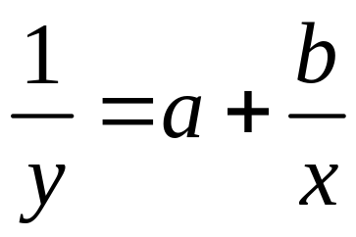
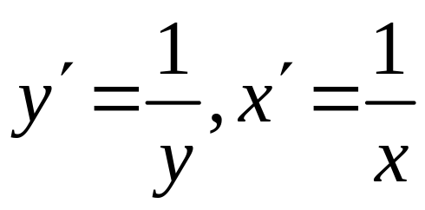
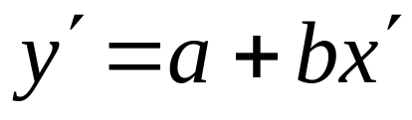
可线性化的一元非线性回归
前一节，我们学习了一元线性回归分析问题，在实
际应用中，有些变量之间并不是线性相关关系，但可以
经过适当的变换，把非线性回归问题转化为线性回归问
题。
常见的几种变换形式：
1、双曲线
令

Slide 3
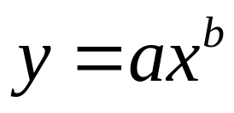
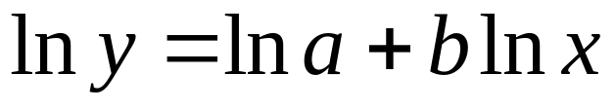
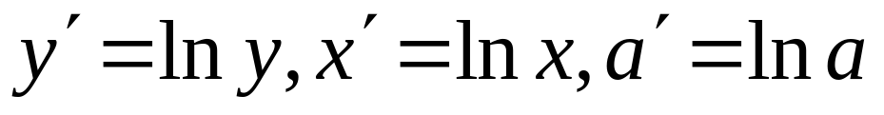
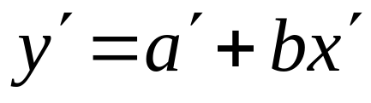
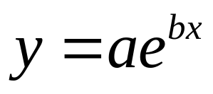
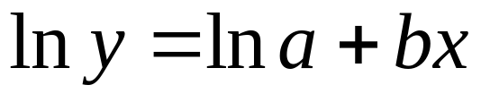
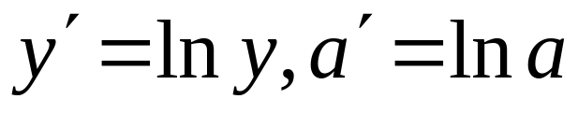
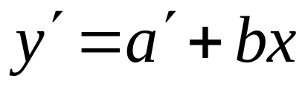
化非线性回归为线性回归
2、幂函数曲线
变形
令
3、指数函数曲线
变形
令

Slide 4
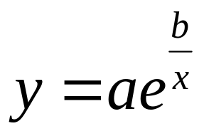
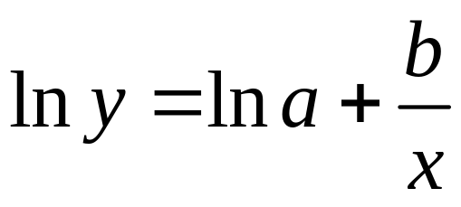
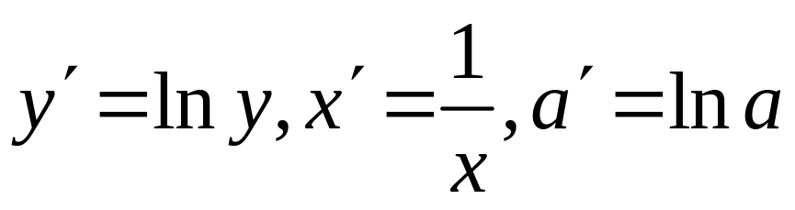
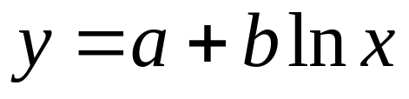
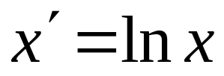
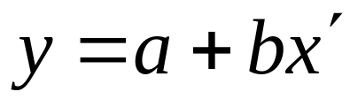
化非线性回归为线性回归
4、负指数函数曲线
变形
令
5、对数函数曲线
令

Slide 5
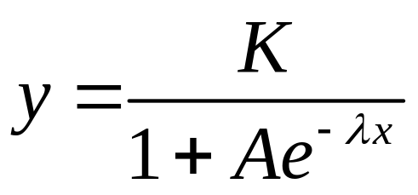
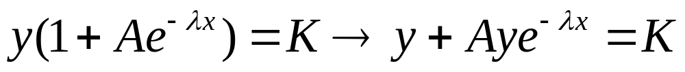
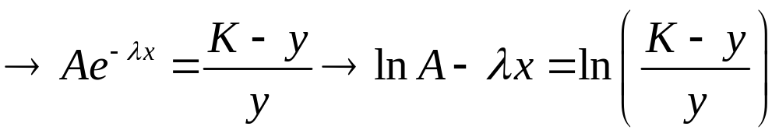
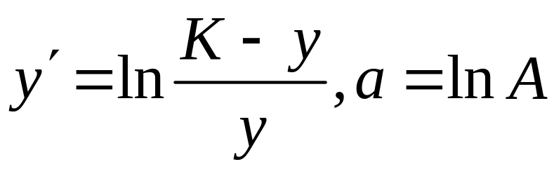
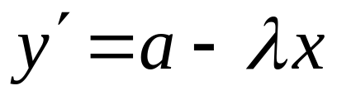
化非线性回归为线性回归
6、S型（Logistic）曲线
变形
令

Slide 6
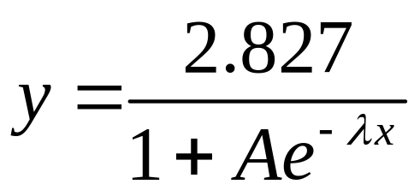
例1 测定某肉鸡的生长过程，每两周记录一次鸡的重量，
数据如下表
x/周 | 2 | 4 | 6 | 8 | 10 | 12 | 14
y/kg | 0.3 | 0.86 | 1.73 | 2.2 | 2.47 | 2.67 | 2.8
由经验知鸡的生长曲线为Logistic曲线，且极限生长量
为k=2.827，试求y对x的回归曲线方程。
解 由题设可建立鸡重y与时间x的相关关系为

Slide 7
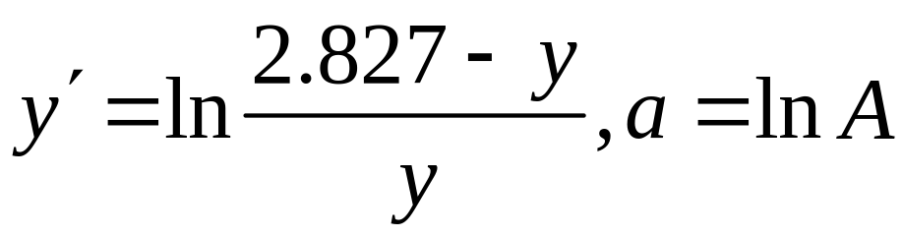
令
则有
列表计算
序号 | x | y | y' | X² | y'² | xy'
1 | 2 | 0.3 | 2.131 | 4 | 4.541 | 4.262
2 | 4 | 0.86 | 0.827 | 16 | 0.684 | 3.309
3 | 6 | 1.73 | -0.456 | 36 | 0.208 | -2.733
4 | 8 | 2.2 | -1.255 | 64 | 1.576 | -10.042
5 | 10 | 2.47 | -1.934 | 100 | 3.741 | -19.342
6 | 12 | 2.67 | -2.834 | 144 | 8.029 | -34.003
7 | 14 | 2.8 | -4.642 | 196 | 21.544 | -64.982
∑ | 56 | 13.03 | -8.162 | 560 | 40.323 | -123.531

Slide 8
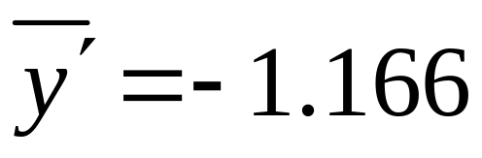
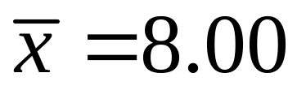
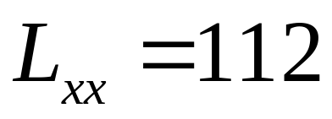
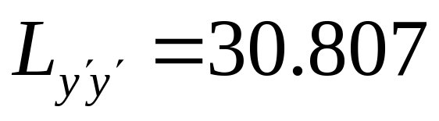
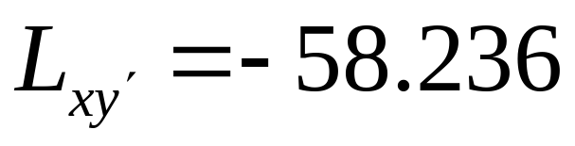
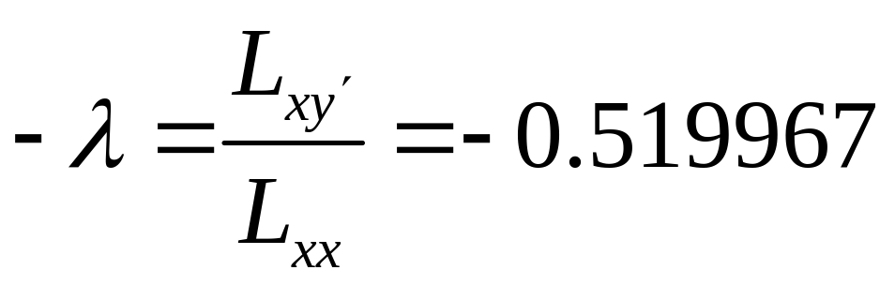
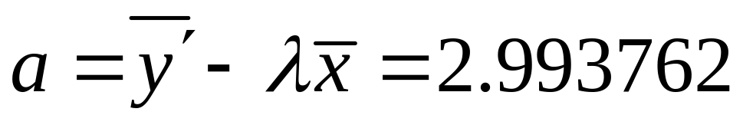
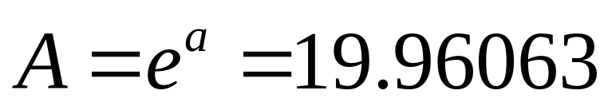
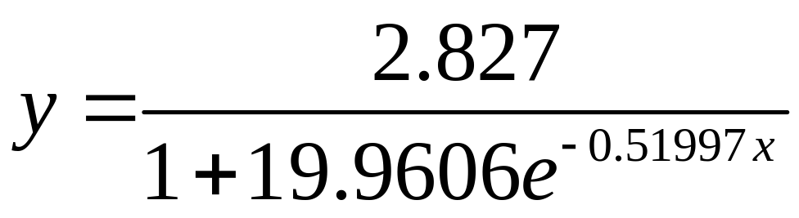
所以
所以所求曲线方程为

Slide 9
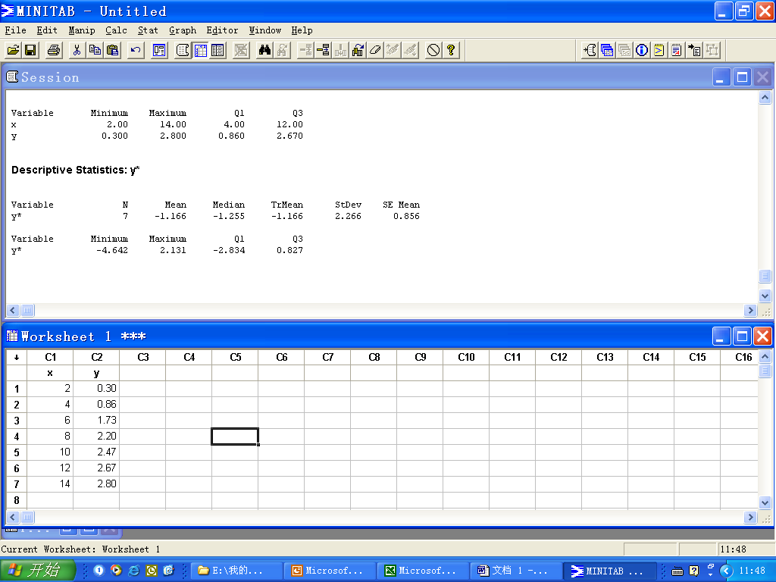
上机操作
输入原始数据

Slide 10
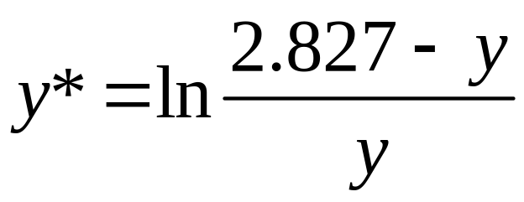
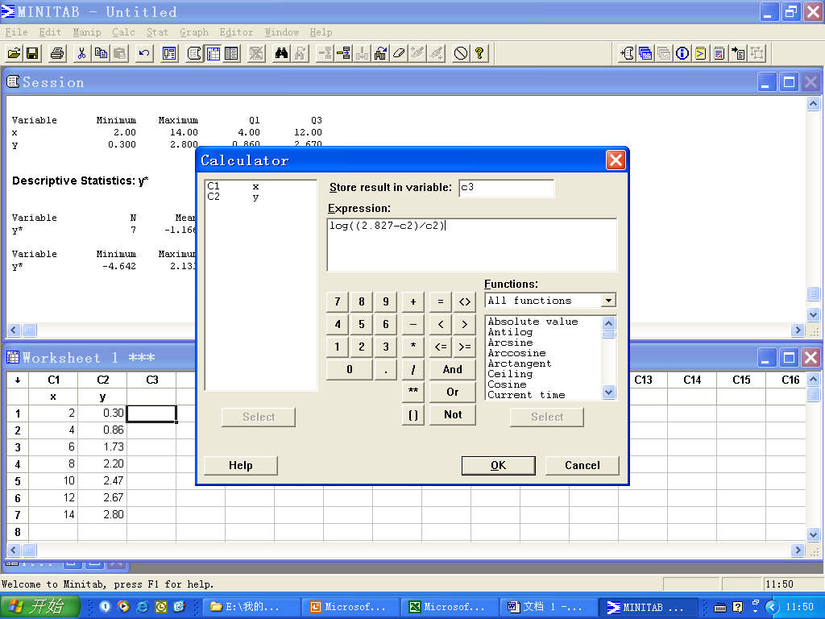
上机操作
计算

Slide 11
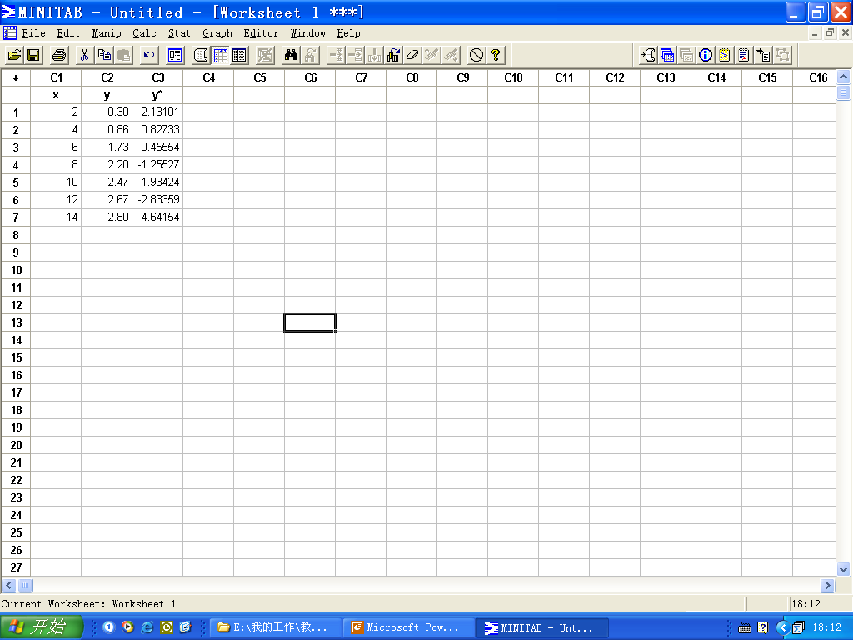
上机操作

Slide 12
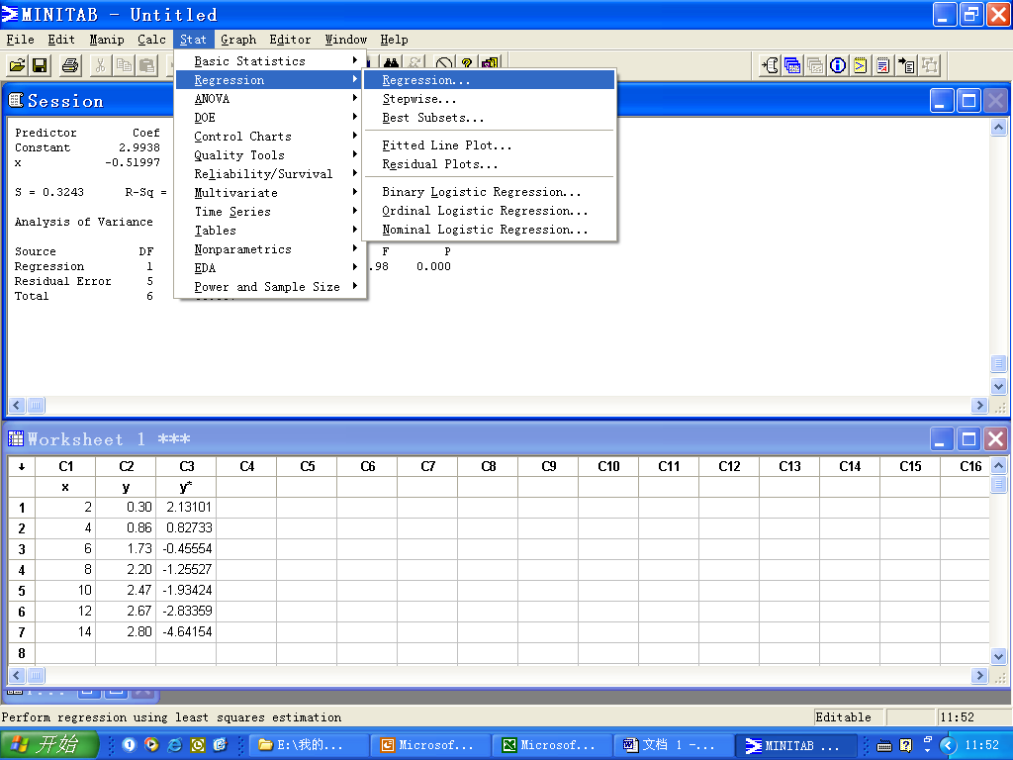
上机操作

Slide 13
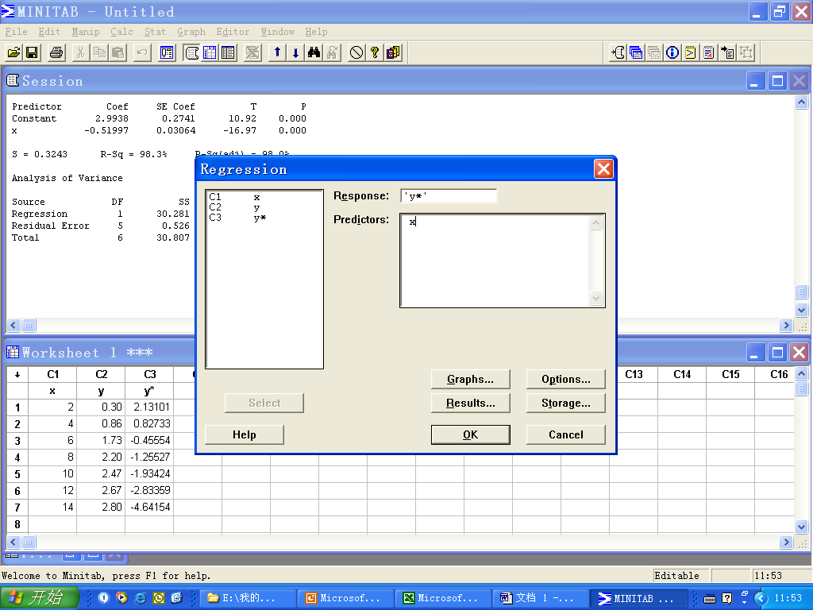
上机操作
是y*，而不是y
自变量

Slide 14
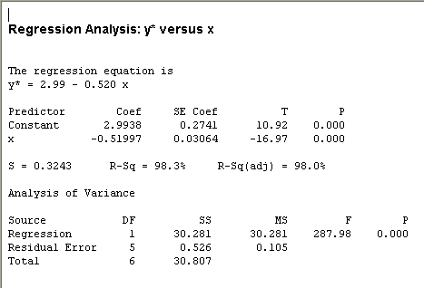
上机操作
回归方程，还要回代系数

Slide 15
多重回归分析
在实际问题中，自变量的个数可能多于一个，随机变量 y与多个可控变量x₁,x₂,x₃,…,x_{k}之间是否存在相关关系，则属于多重（元）回归问题。本节讨论多重线性回归。

Slide 16
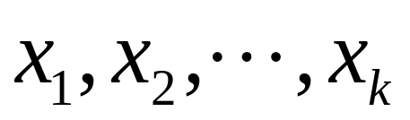

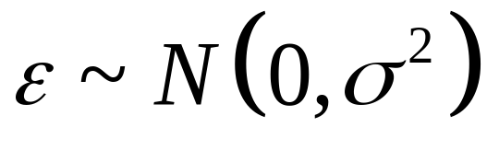
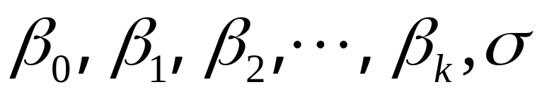
多重线性回归模型
随机变量 与 之间的线性关系
(1)
其中
未知
则（1）式称为多重线性回归模型。

Slide 17
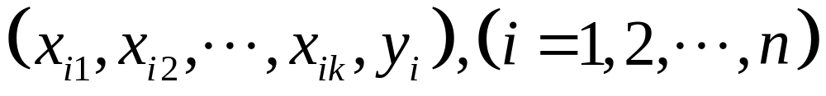
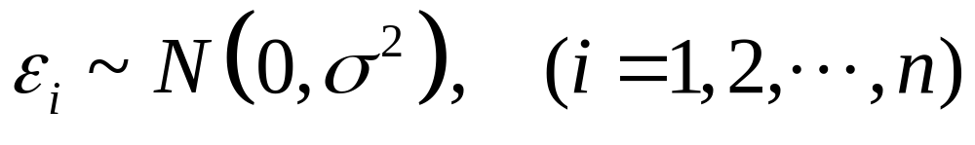
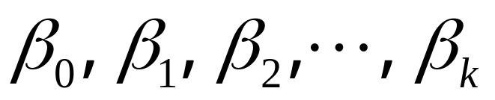
多重线性回归模型
若对变量 与 分别作n次观测，则可得
一个容量为n的子样
则有
(2)
其中
为待定参数，称为回归系数。
（2）式含有k+1个参数，故观测次数应满足n>k+1。

Slide 18
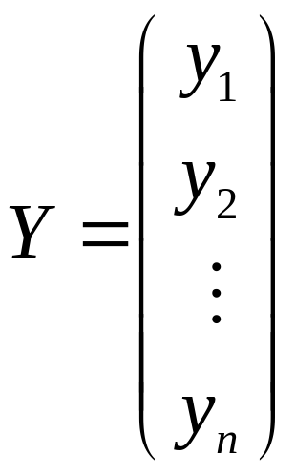
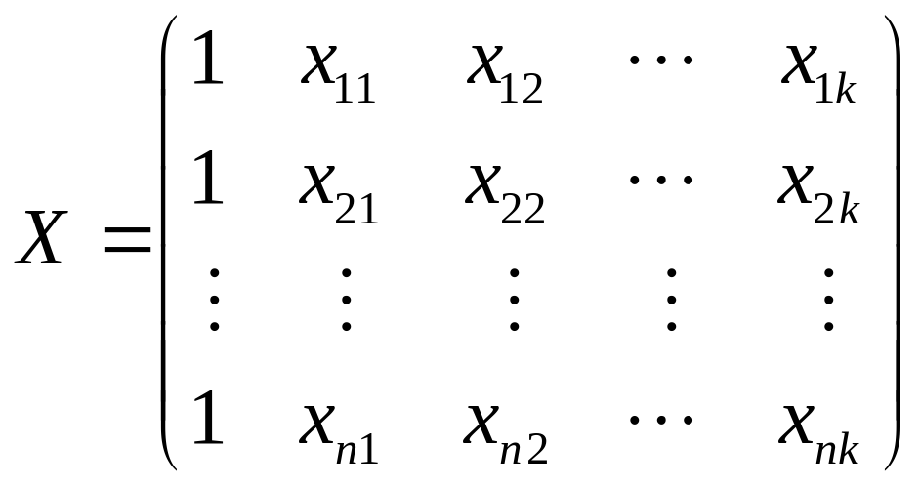
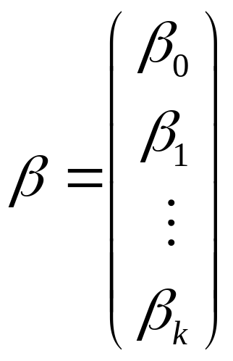
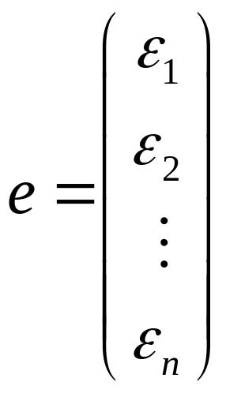


多重线性回归模型的矩阵形式
记
则（2）有矩阵形式
其中

Slide 19






确定 的最小二乘法
考虑多元函数
目标：确定 使 最小
方法：
解得
——多重线性回归方程

Slide 20




线性回归方程的有效性检验——方差分析法
线性回归方程
是否有统计意义，可检验假设
是否成立
方法：方差分析法，将总离差平方和分解

Slide 21


线性回归方程的有效性检验——方差分析法
——回归平方和，反映线性关系对观测结果产生的数
据波动，SS_{R}越大，线性相关关系越强。
——剩余平方和（或残差平方和），反映除线性因素之
外的其它因素对观测结果产生的数据波动，SS_{E}越大，
则其它因素对Y的影响越大。

Slide 22





线性回归方程的有效性检验——方差分析法
在H₀成立的条件下，可以证明：
（n为观测次数，k为自变量个数）
构造F统计量
当 时，拒绝H₀。

Slide 23






回归系数的统计检验
回归方程的有效性检验，只是解决了 与
之间是否有线性相关关系，至于变量 对 的影响是否
有统计意义，无从看出，因此，还需对回归系数 是否
为0作统计检验。
提出假设
如果H₀成立，可以证明统计量
当 时，拒绝H₀。

Slide 24




利用回归方程作预测及控制
对于给定的
点估计值
置信水平为 的预测区间为

Slide 25








例2 某种水泥在凝固时放出的热量Y（cal/g）与水泥中
下列4种化学成分有关：
的成分（%）
的成分（%）
的成分（%）
的成分（%）
现记录了13组观测数据，列在下表中，试求 对
的线性回归方程。

Slide 26
编号 | X₁(%) | X₂(%) | X₃(%) | X₄(%) | Y(cal/g）
1 | 7 | 26 | 6 | 60 | 78.5
2 | 1 | 29 | 15 | 52 | 74.3
3 | 11 | 56 | 8 | 20 | 104.3
4 | 11 | 31 | 8 | 47 | 87.6
5 | 7 | 52 | 6 | 33 | 95.9
6 | 11 | 55 | 9 | 22 | 109.2
7 | 3 | 71 | 17 | 6 | 102.7
8 | 1 | 31 | 22 | 44 | 72.5
9 | 2 | 54 | 18 | 22 | 93.1
10 | 21 | 47 | 4 | 26 | 115.9
11 | 1 | 40 | 23 | 34 | 83.8
12 | 11 | 66 | 9 | 12 | 113.3
13 | 10 | 68 | 8 | 12 | 109.4

Slide 27

上机操作

Slide 28


Slide 29

因变量
自变量

Slide 30

线性回归方程
线性方程是有效的

Slide 31
作 业
P219 4，5

